Slide 1

الوحدة الأولى – طبيعة المادة ومكوناتها
س1:- أكمل الفراغ في الجمل الاتية :-
1- العدد الذري = عدد ------------------
2- تدور الالكترونات في افلاك في مستويات طاقة ؟
3- ما النموذج الذي يشير ان الذرة كرة موجبة الشحنة تتوزع فيها الكترونات سالبة؟

Slide 2
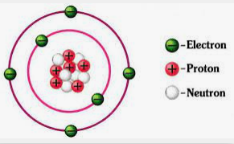
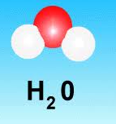
4- كم العدد الذري للذرة في الشكل المجاور؟
5- كم عدد الالكترونات في النواة ---------------------
6- ما نوع النموذج في الشكل التالي ---------------------------
7- ما نوع الجزي في الشكل ؟

Slide 3
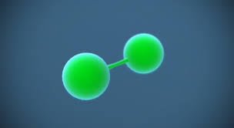
8- يسمى النموذج الذي يبين الذرات وهي تتلامس ----------------
9- ماذا يسمى النموذج الموضح ----------------
10 ما الذي تمثله العصا ؟ ----------------
11 ما المقصود بعبارة ( الذرة متعادلة كهربائياً)

Slide 4
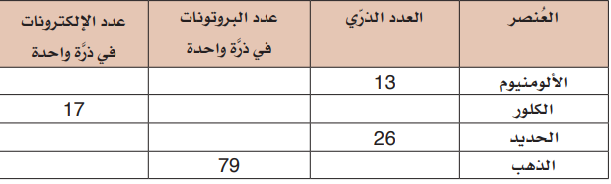
س2:- أكمل الفراغ في الجدول الاتي :-

Slide 5
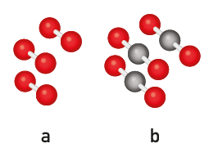
س3 :-اعتمد الشكل المجاور للإجابة عمايلي:
1-ما نوع النموذج في كل من الشكل a-b ؟---------------
2-ما نوع الجزيءa ؟---------------------والسبب ------------------------------
3-ما نوع الجزيءb ؟-------------------- والسبب ----------------------------
.4 ماذا تمثل العصي في كلا الشكلين ؟ ...........................

Slide 6
الوحدة الثانية – التغيرات الكيميائية
1.اذكر ادلة حدوث تفاعل كيمائي :.
1- 2- 3- 4-

Slide 7
B) كلوريد الصوديوم + .................. حمض الهيدروكلوريك + هيدروكسيد الصوديوم
2. حدد نوع التفاعل في الاتي؟
أكسيد الكالسيوم + ثاني أكسيد الكربون ---------- كربونات الكالسيوم
نوع التفاعل
صدأ الحديد.............................................
تفاعل حمض الهيدروكلوريك مع هيدروكسيد الصوديوم ---------------------
3.أكمل المعادله التالية:
C) حدد المواد المتفاعلة في التفاعل السابق؟
d) حدد المواد الناتجة في التفاعل السابق؟

Slide 8

5 - أكمل المعادلات الاتية بشكل صحيح:- ثم حدد نوع كل تفاعل.
اكسجين + حديد

Slide 9
6- ماذا يحدث لكل من الآتي في التفاعل الكيميائي و الفيزيائي؟
ينتج مادة جديدة
يمكن عكسه
التفاعل الكيميائي
ينتج مادة جديدة
يمكن عكسه
التفاعل الفيزيائي
7. ما الأدلة على حدوث التفاعل الكيميائي؟
.......................................... (C..........................................
.................................. D)..........................................

Slide 10
8- أكمل الفراغ في العبارة الاتية ؟
a- في التغير الكيميائي ينتج مواد جديدة بينما في التغير الفيزيائي -----------------
b- التغير الفيزيائي قابل للانعكاس بينما التغير الكيميائي -----------------
رؤية الوزارة: الريادة في توفير فرص تعلّم دائمة ومبتكرة وذات جودة عالية للمجتمع القطري. رسالة الوزارة: تنظيم ودعم فرص تعلّم ذات جودة عالية لكافة المراحل والمستويات ، وذلك بهدف تنمية المعارف والمهارات والاتجاهات اللازمة لأفراد المجتمع القطري ، بما يناسب إمكاناتهم وقدراتهم وفق القيم والاحتياجات الوطنية . الأمانة

Slide 11
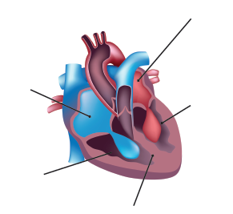
5. أكتب أسماء الأجزاء المشار اليها بالشكل المجاور والتي توضح أجزاء القلب :
6. ما الوعاء الدموي الذي ينقل الدم من القلب الى الجسم في الدورة الدموية الكبرى؟
7. ما الوعاء الدموي الذي ينقل الدم من القلب الى الرئتين في الدورة الدموية الصغرى؟
8. ما الذي يفصل البطين الايسر عن البطين الأيمن ؟

Slide 12
9. وضح السبب لكل من الاتي :
a. جدار الشريان أكثر سماكة ومرونة من الوريد؟
b. جدار الشعيرات الدموية رقيق؟
c. تحتوي الأوردة على صمامات؟
d. الجانب الأيسر من القلب أكثر سماكة من الجانب الأيمن ؟

Slide 13
10. ما اسم الوعاء الدموي الذي ينقل الدم المؤكسج من القلب الى الجسم ؟
11. ما اسم الوعاء الدموي الذي ينقل الدم غير المؤكسج من القلب الى الرئتين ؟
12. ما اسم الوعاء الدموي الذي يعيد الدم غير المؤكسج من الجسم الى القلب ؟
13. وضح كيف يتلاءم تركيب الشعيرات الدموية مع وظيفتها ؟

Slide 14
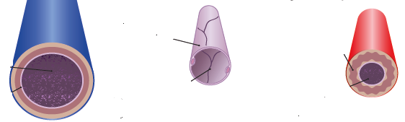
14. اعتماد على الشكل المجاور أجب عما يلي ؟
a. حدد اسم كل وعاء دموي؟
3
2
1
1- ------------- 2------------------3----------
b. أي الاوعية الدموية أكثر سماكة ؟ -----------------------
c. أي الاوعية الدموية جدرانه رقيقة وتسمح بتبادل المواد ؟ ------------------

Slide 15
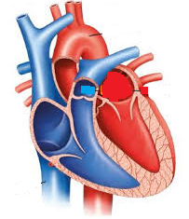
ادرس الشكل التالي ثم أجب عن الأسئلة
A
Aما اسم الجزء
B
؟Bما وظيفة الجزء
D
C
Cما اسم الجزء

Slide 16
ما المرض الذي يسببه نقص الحديد؟
ما المرض الذي يسببه تجمع الترسبات الصفائحيه في الشريان الذي يغذي الجسم ؟
اذكر بعض الطرق للحفاظ على صحة القلب والجهاز الدوري

